Slide 1
De zeewierboerderij
Noor, Emily, Roua, Eleni, Nicolas, Jonas, Famke, Laura, Alexander

Slide 2
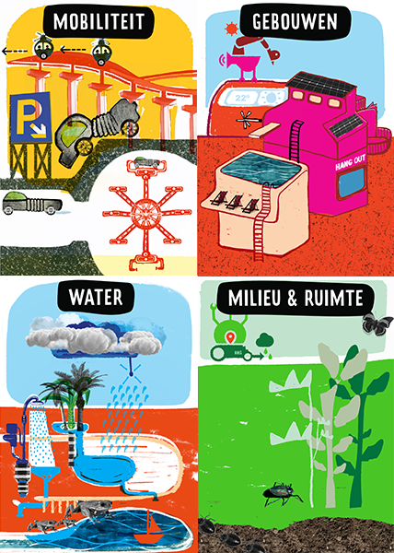
Inhoud
Plattegrond
Wat gaan we kweken?
Wat gaan we kweken?
Zeewier als meststof
Het laboratorium
Plastic opvang
Energie opwekking
Geautomatiseerde voertuigen
Woonplaats

Slide 3
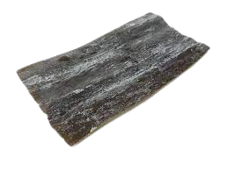
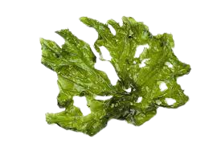
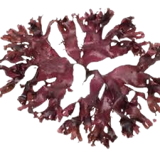
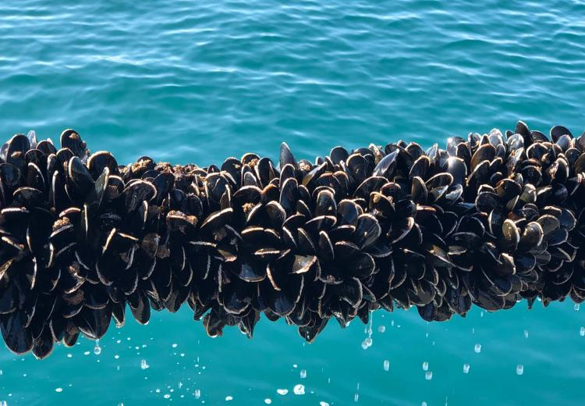
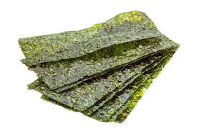
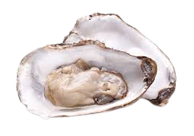
Wat gaan we kweken?
Voeding
Zeewier
Zeesla
Nori
Kombu
Dulse
Eetbaar zeewier
Mosselen
Eetbaar
Duurzaam
Oesters
De lijm
De schelpen zijn een biologisch filtersysteem

Slide 4
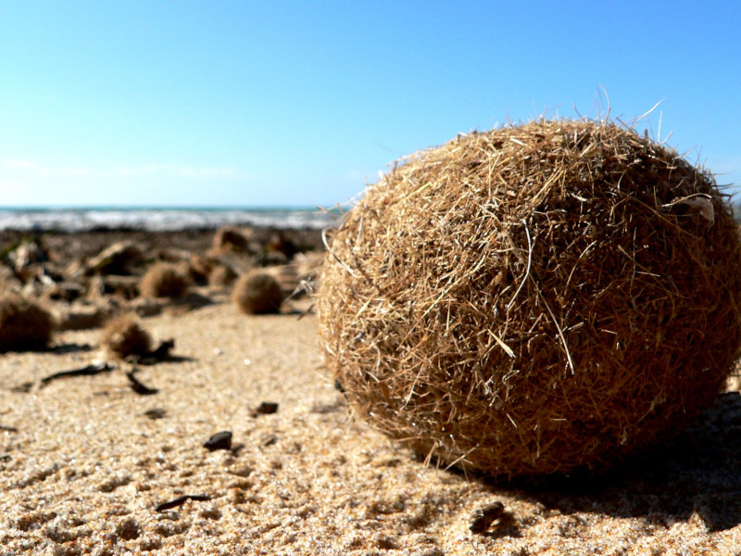
Wat gaan we kweken?
2. Cosmetica
Iers mos en rood zeewier
Het slijm beschermt de huid
De gel wordt gebruikt al bindmiddel
Handcrème
Bodylotion
Shampoo
…
3. Bouwmateriaal
Droge gras balletjes (zeewier)
Isoleert goed
Schimmel en brandwerend
Kan tegen vochtigheid

Slide 5
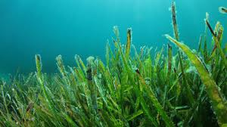
Zeewier als meststof
Zeewier heeft positieve effecten op planten en bodem:
versterkt de plantencellen
verbetert de bodemstructuur en vochtopname
verbetert de fotosynthese
stimuleert de vruchtgroei van planten
positief effect in tijden van droogte

Slide 6
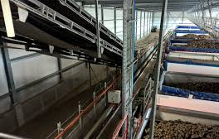
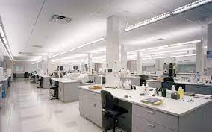
Het laboratorium
Steekproeven
Grootte
Kwaliteit
Voedingswaarde
Hierdoor wordt alles ook gesorteerd en bepaalt waar het naartoe gaat voor verkoop.
Wat wordt er onderzocht?
Nieuwe toepassingen van zeewier, gerecycleerd plastic.
Het produceren van biologische brandstoffen en grondstoffen.
Waarvoor kan de lijm van oesters worden gemaakt?

Slide 7
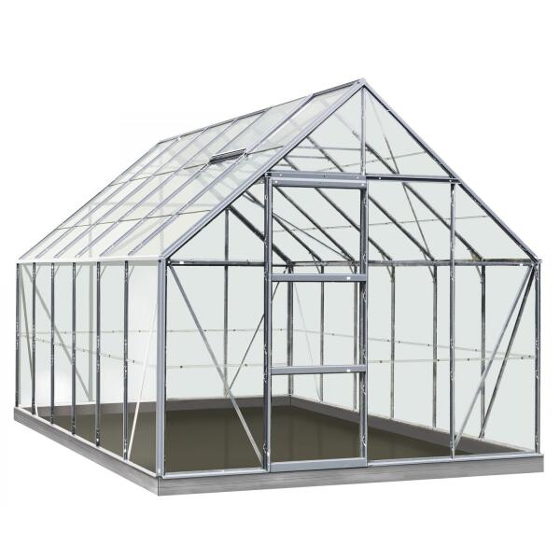
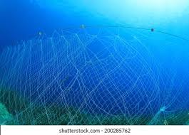
Plastic opvang
Opvangen met netten
Gerecycleerd plastic
Dunne draad voor kleding
Materiaal labo maken
Boten
Meubels
Keukenmateriaal
…
Serres maken
Van plastic flessen

Slide 8
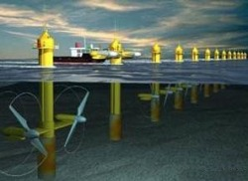
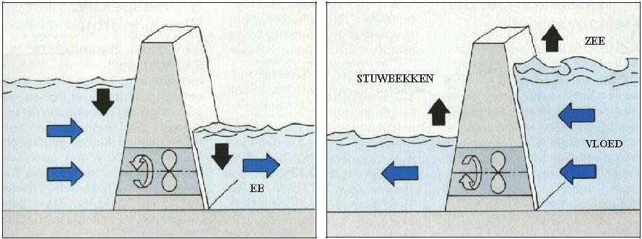
Energieopwekking
Zonnepanelen
Een dam
De dam sluit wanneer het vloed is.
Wanneer het terug eb is opent de dam.
Het water stroomt via turbines weg.
De turbines zorgen voor elektriciteit om de 12 uur.
Windmolens
Zorgen voor extra elektriciteit.
Overschot aan elektriciteit wordt opgeslagen.

Slide 9
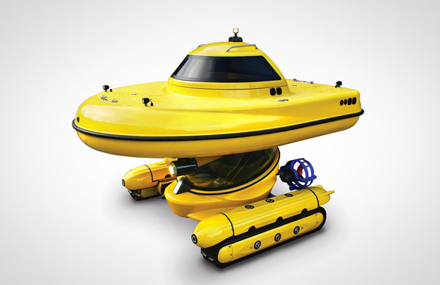
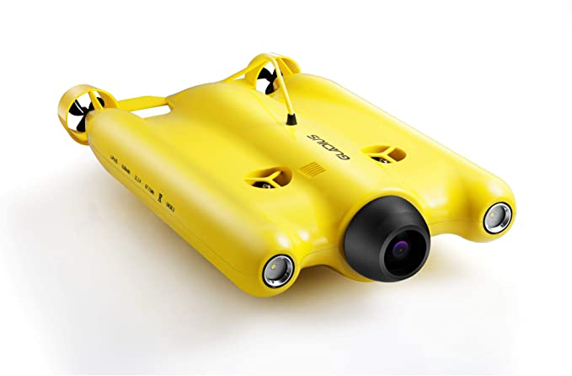
Geautomatiseerde voertuigen
Waar gaan de duikboten staan?
Onderwater parking
Wat doen ze?
1 keer per dag checken voor rijp zeewier (ze scannen het).
Niet rijp? → dan gebeurt er niets.
Rijp? → de drones komen uit de parking en plukken het zeewier.
Het rijpe zeewier wordt boven water in een speciale kamer gelegd.
Geen rijp zeewier meer? → de drones en duikboten gaan terug naar de parking.

Slide 10
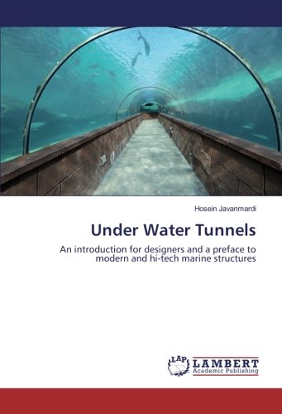
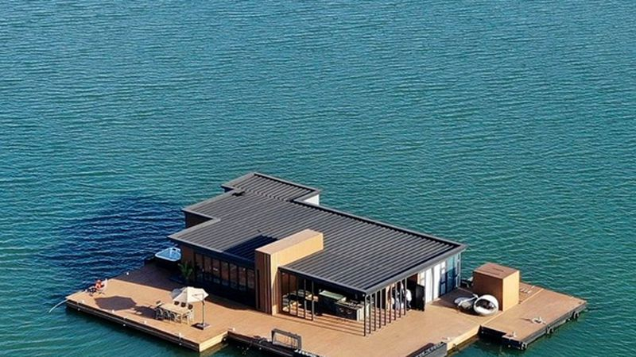
Woonplaats
Waar?
Boven water in blokken
Via tunnels kan je van blok naar blok

